Slide 1
Voeding blok 2
Les 2

Slide 2
Leerdoelen
Aan het eind van de les weten jullie:
Dagelijkse en periodieke verzorging konijn en knaagdieren
Specifieke verzorging
Huidaandoeningen

Slide 3
Dagelijkse en periodieke verzorging

Slide 4
Verzorging konijnen en knaagdieren
Weinig tot geen vachtverzorging
Ze wassen zich zelf, goed onderhouden
Controleren op wondjes en/of parasieten
Glans, geen kalle plekken
Bijzondere vachtstructuren: kammen of scheren

Slide 5
Konijnen
Onderscheid maken in lengte van vacht
Gemiddeld is het 2-4 cm
Afwijkend is langer of kortere vacht of een abnormale verhouding tussen onderwol en dekhaar

Slide 6
Konijnen met bijzondere haarstructuur
Rex
Satijn
Voskonijn
Angora

Slide 7
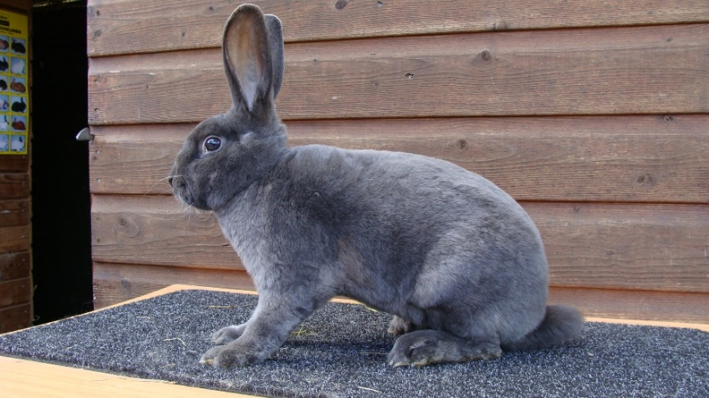
Konijnen met bijzondere haarstructuur
Rex
Zacht
1,5 cm
Loodrecht op de huid
Dicht ingeplant
Veel onderwol
Gekrullende snorharen
Geen extra verzorging nodig dan een normaal konijn
Satijn
Voskonijn
Angora

Slide 8
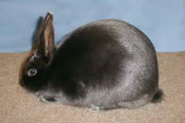
Konijnen met bijzondere haarstructuur
Rex
Satijn
Glans
Dichtheid haren
Veel haar, meer dan andere konijnen
Geen extra verzorging nodig dan een normaal konijn
Voskonijn
Angora

Slide 9
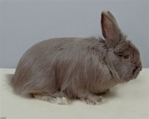
Konijnen met bijzondere haarstructuur
Rex
Satijn
Voskonijn
Fijne structuur en dichtheid
Niet wollige of golvend
Veel onderwol
5-7 cm haar
Kop, buik en poten korter
Regelmatig de vacht kammen
Angora

Slide 10
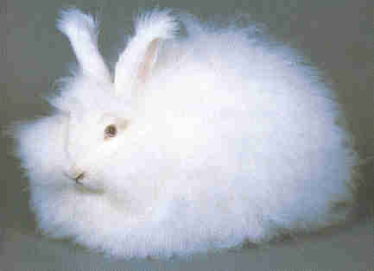
Konijnen met bijzondere haarstructuur
Rex
Satijn
Voskonijn
Angora
Extreme lange vacht, 6 cm minimaal
Snuit en ogen korter
Onderwol is zacht en extreem dicht
Wolproductie
Slecht tegen warmte en nattigheid. → Niet wassen!!!
Dagelijks voorzichtig borstelen
Om de drie maanden knippen of scheren → let op de huid, erg dun
draadroosters

Slide 11
Cavia’s
Gladhaar
Borstelhaar
Amerikaans/ Engels gekruind
Langhaar of Peruviaan
Rex
Skinny

Slide 12
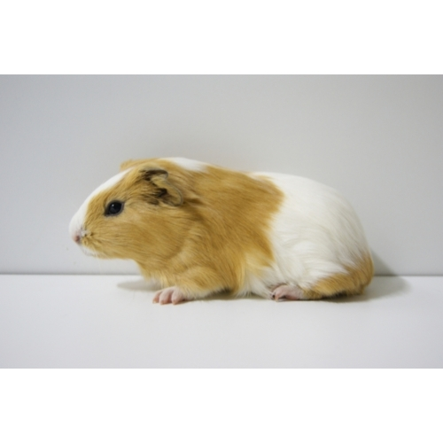
Cavia’s
Gladhaar
Oorspronkelijk
3 cm lang
vacht ligt vlak
Ondervacht zacht
Dekharen grof
Geen specifieke verzorging
Borstelhaar
Amerikaans/ Engels gekruind
Langhaar of Peruviaan
Rex
Skinny

Slide 13
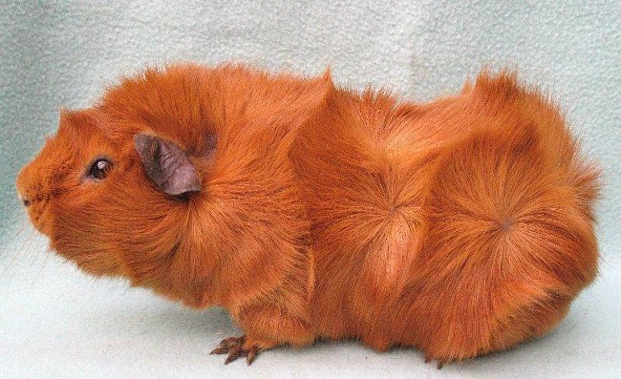
Cavia’s
Gladhaar
Borstelhaar
Stugge haren
3,5 cm lang
Rozetten over het lichaam (4 symmetrisch aan elke kant)
Groot mogelijk en rond mogelijk
Op de neus ook een rozet
Op de rug een kam
Wening ondervacht, klit niet.
Amerikaans/ Engels gekruind
Langhaar of Peruviaan
Rex
Skinny

Slide 14
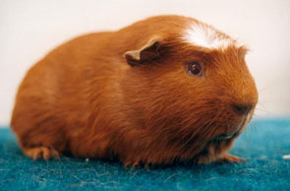
Cavia’s
Gladhaar
Borstelhaar
Amerikaans/ Engels gekruind
Idem als gladhaar
Kruin op de kop
Zelfde kleur als vacht → Engels gekruind
Andere kleur als vacht → Amerikaans gekruind
Langhaar of Peruviaan
Rex
Skinny

Slide 15
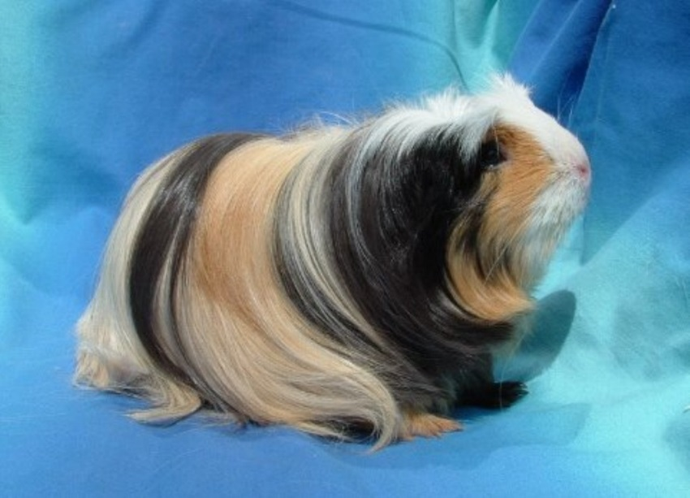
Cavia’s
Gladhaar
Borstelhaar
Amerikaans/ Engels gekruind
Langhaar of Peruviaan
Glanzende lange vacht
Op de snuit kort
Rozet op de kop
Lange pony
Scheiding midden op de rug
Op de heupen een rozet
Veel verzorging (borstelen, bodemmateriaal er uit halen,
Rex
Skinny

Slide 16
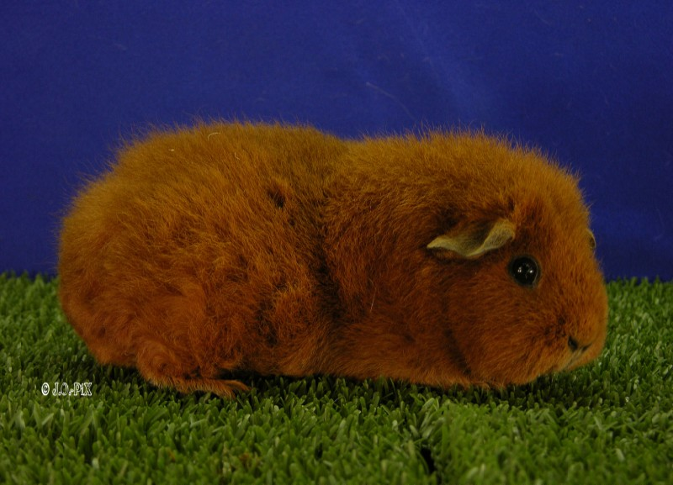
Cavia’s
Gladhaar
Borstelhaar
Amerikaans/ Engels gekruind
Langhaar of Peruviaan
Rex
Gekroesd, ruw haar
Haar staat van het lichaam af
Kort en veerkrachtig
Kop en buik heeft korter haar
Geen specifieke verzorging
Skinny

Slide 17
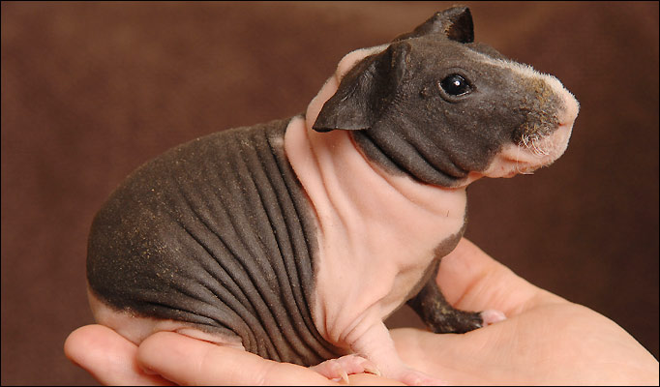
Cavia’s
Gladhaar
Borstelhaar
Amerikaans/ Engels gekruind
Langhaar of Peruviaan
Rex
Skinny
Geen beharing
Soms verdwaalde haren en haren op de neus
Gevoelig voor verbranding en ontstekingen

Slide 18
Extra verzorging
Zandbad, gebruik het juiste zand
Wassen
Gebitsverzorging
Ontwormen en ontvlooien

Slide 19
Huidaandoeningen
Schurftmijt
Schimmel
Cavialuis
Stofluis
Wat is het?
Hoe raakt het dier besmet?
De behandeling?
Op welke manieren kan je de aandoening in het vervolg voorkomen?

Slide 20
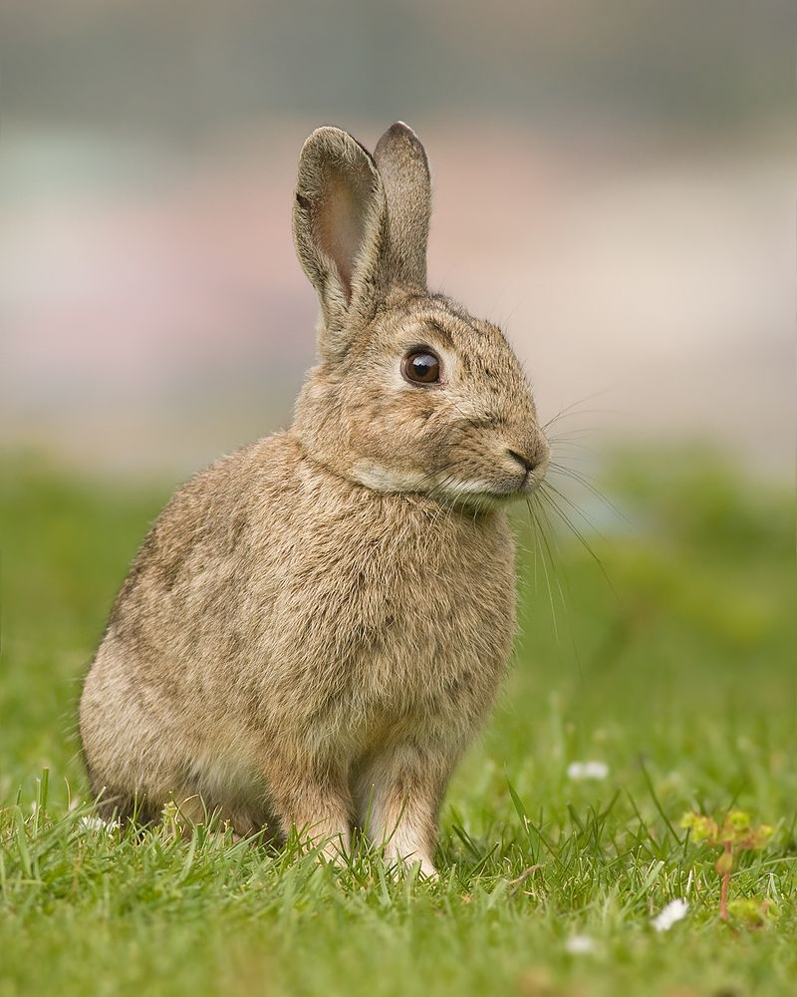
Filmpje
https://schooltv.nl/video/het-klokhuis-konijn/

Slide 21
Afsluiting

